Slide 1

Русский язык
4 класс

Slide 2

Улы…ка

Slide 3
Гор…д, …гурец,
лаг…рь, лес…ница,
адр…с, бер…г, г…реть,д…рога, …тец,
интерес…ный, л…пата.

Slide 4
ГОРОД,ОГУРЕЦ, ЛАГЕРЬ,
ЛЕСТНИЦА, АДРЕС, БЕРЕГ,ГОРЕТЬ, ДОРОГА, ОТЕЦ, ИНТЕРЕСНЫЙ, ЛОПАТА.

Slide 5
Ночь. Маленькая деревушка. Огни.
Ветер. Одинокие деревья. Снег.
Бесконечное поле.

Slide 6
Наступила ночь. Маленькая деревушка уснула. Погасли огни. Шумит ветер. Качаются одинокие деревья. Пошёл снег. Белеет бесконечное поле.

Slide 7
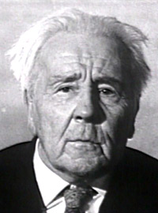
«Предки наши рассматривали
его как слово из слов –
важнейший вид слова.
Ведь глагол – одна из двух частей, без которых не построишь предложения,
не передашь собеседнику
никаких сообщений.»
Л. Успенский

Slide 8
Существительное | Прилагательное | Глагол
веселье радость поход игра строитель праздник | весёлый радостный походный игрушечный строительный праздничные | веселить радовался ходил играть строить праздновать

Slide 9
Всем
спасибо за урок!!!

